Slide 1
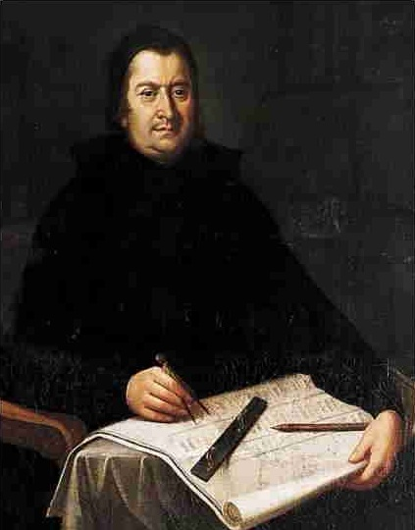
UCIEKAJĄCE CIEPŁO
BADANIA TERMOGRAFICZNE
W ZESPOLE SZKÓŁ NR 2
im. STANISŁAWA KONARSKIEGO
we WRONKACH
Stanisław Konarski

Slide 2
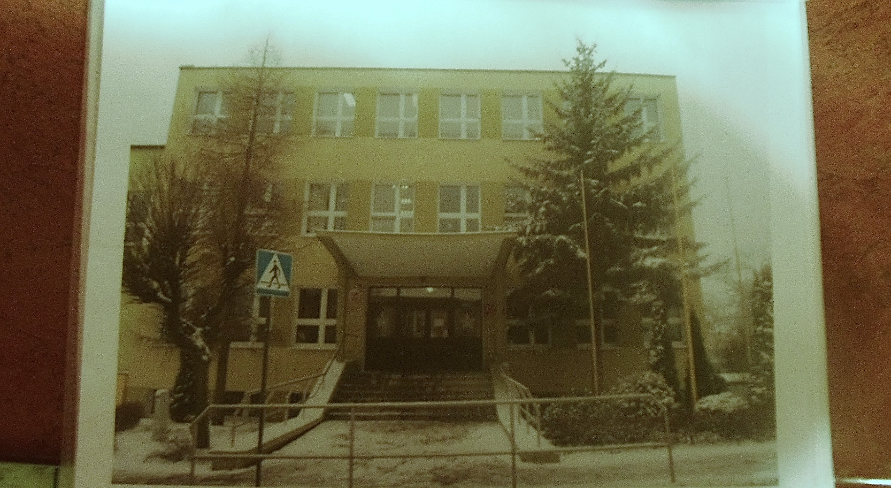
Nasza Szkoła
Budynek na zdjęciu
jest siedzibą szkoły
od 1 kwietnia 1971 r.
W roku 2002 szkoła
została ocieplona
styropianem. Nowa
elewacja sprawia,
że szkoła wygląda
dużo lepiej.
W budynku głównym
znajdują się gabinety
dyrekcji, sekretariat,
księgowość, biblioteka,
klasopracownie.
Osobny budynek
połączony ze szkołą
to sala gimnastyczna

Slide 3
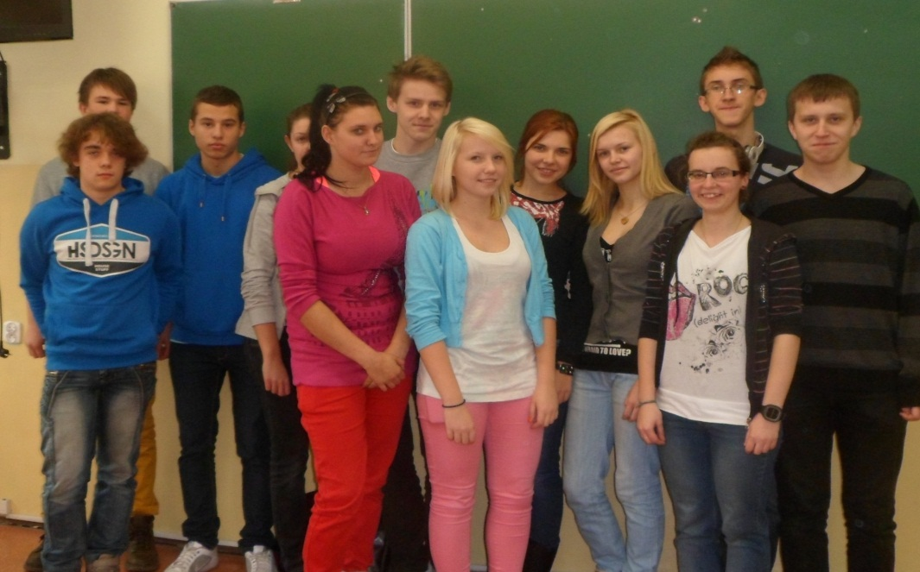
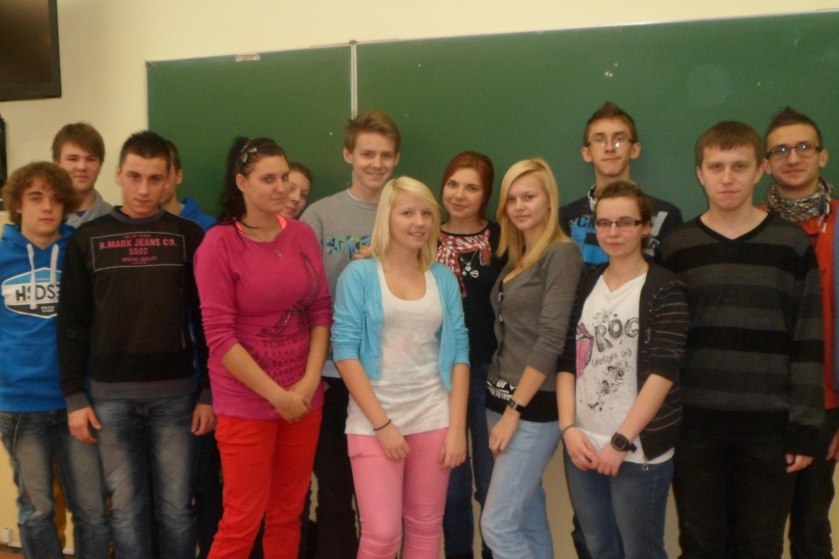
szukali uciekającego ciepła
Elżbieta Ciszak
Marta Dłużak
Anna Dura
Bartosz Izydorczyk
Estera Jerzy
Bartosz Kiszka
Grzegorz Lala
Agnieszka Nowak
Grzegorz Nowak
Błażej Olek
Michał Pławski
Paulina Rembacz
Paweł Wajdner
Mirosław Witasiak

Slide 4
etapy realizacji projektu
1.Poznanie podstaw termowizji i termografii.
2.Sporządzenie planu badań.
3.Wykonanie szkiców rzutów poziomych szkoły.
4.Zaznaczenie punktów wykonania zdjęć.
5.Poznanie obsługi kamery.
6.Poszukiwanie mostków termicznych.
7.Analiza zdjęć.
8.Sfomułowanie wniosków.

Slide 5
szkic rzutu poziomego sali gimnastycznej

Slide 6
szkic rzutu poziomego pierwszego piętra

Slide 7
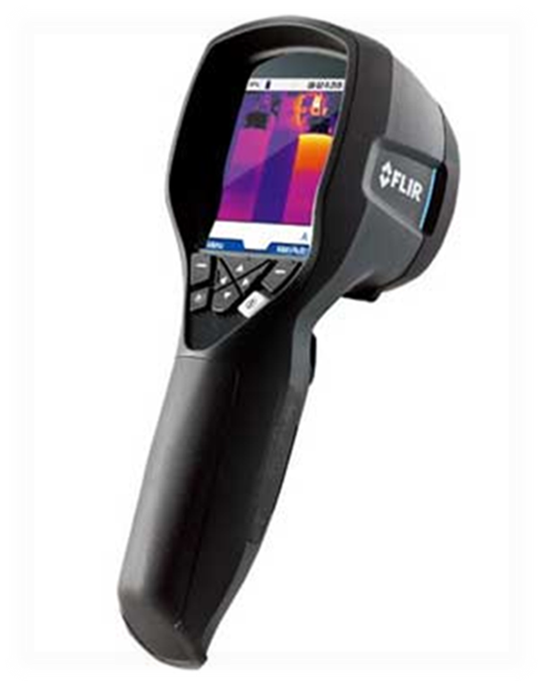
kamera termowizyjna FLIR i7
Kamera termowizyjna mierzy promieniowanie podczerwone.
Fale elektromagnetyczne wysyłają
wszystkie ciała.
W czasie badań termowizyjnych
należy analizować wpływ promieniowania z różnych źródeł.

Slide 8
warunki atmosferyczne w dniu badań- 9 stycznia 2013r.
Zachmurzenie duże.
Chmury niskie.
Brak opadów.
Wiatr słaby.
Temperatura od -3 °C do -5 °C.
Warunki tego dnia
były prawie idealne

Slide 9
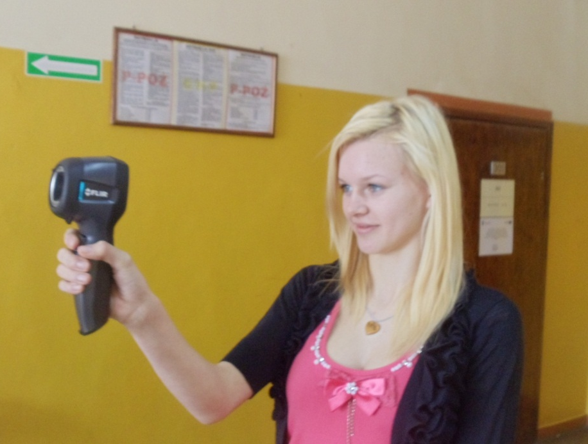
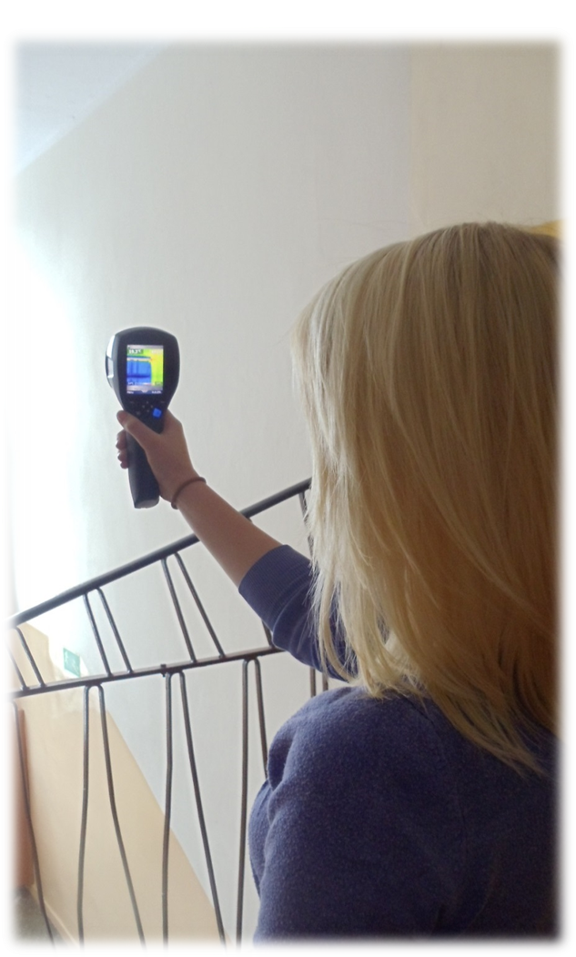
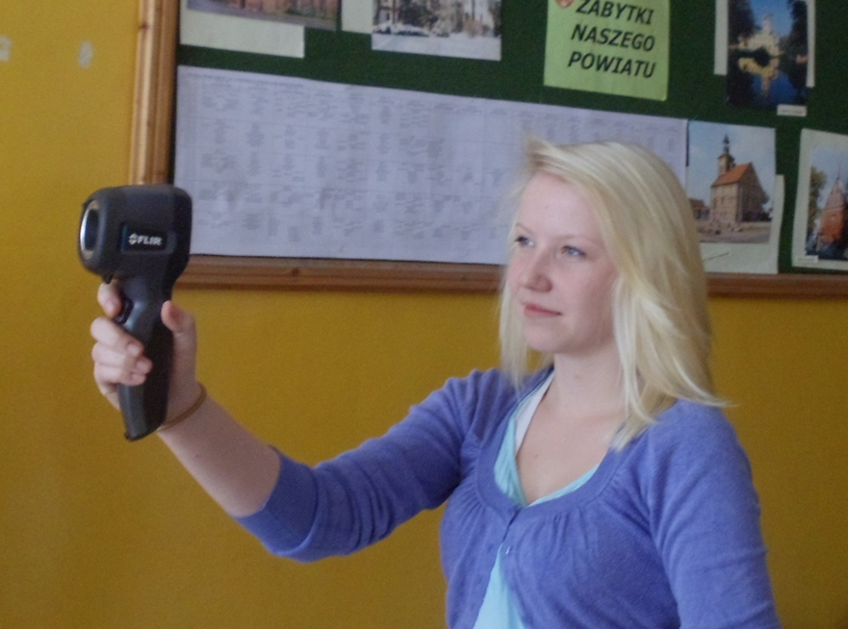
wykonujemy zdjęcia termowizyjne
w budynku

Slide 10
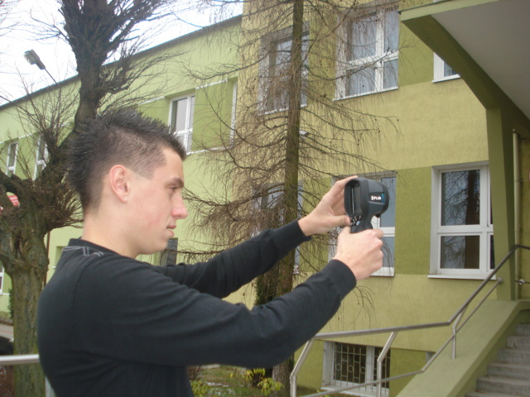
wychodzimy z budynku

Slide 11
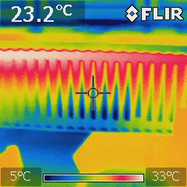
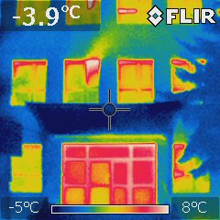
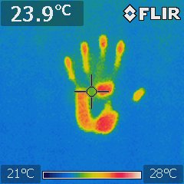
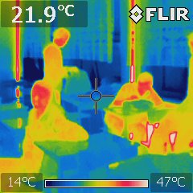
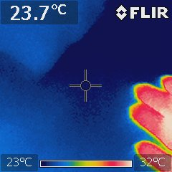
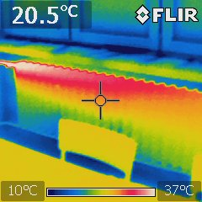
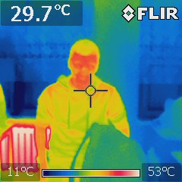
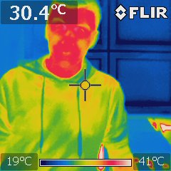
nasze zdjęcia termowizyjne

Slide 12
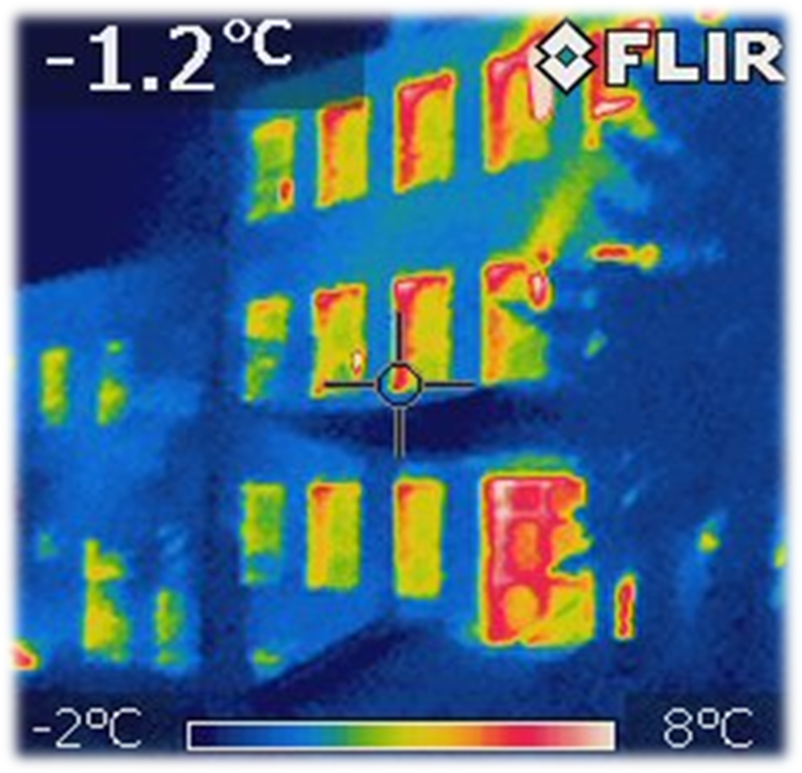
zdjęcie termograficzne frontu szkoły
Front szkoły
znajduje się
od wschodu.

Slide 13
zdjęcie termograficzne nr 2 frontu szkoły
Wykonanie zdjęcia całego
budynku na wprost było
niemożliwe ze względu na
usytuowanie szkoły.

Slide 14
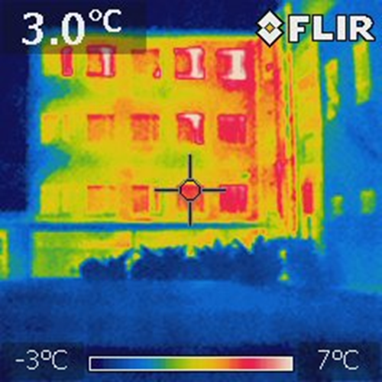
budynek szkoły od strony boiska szkolnego
Ta część budynku znajduje
się od południa. Widać
miejsca, w których ucieka
ciepło.

Slide 15
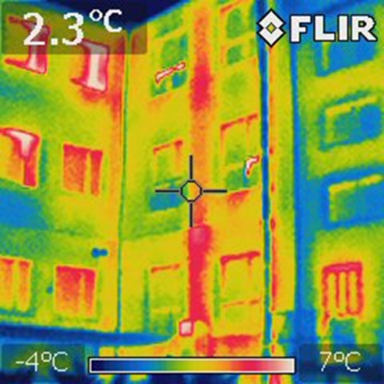
budynek szkolny od strony boiska
Część budynku od
strony zachodniej.
Widać miejsca o
wyższej temperaturze

Slide 16
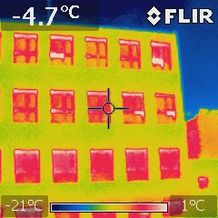
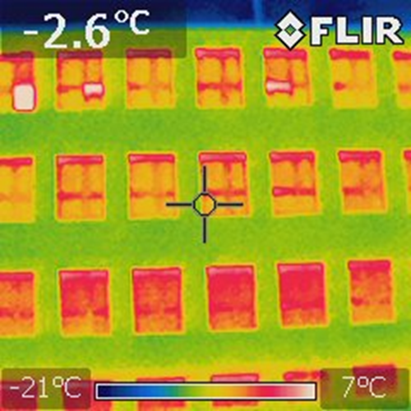
budynek szkolny od północy

Slide 17
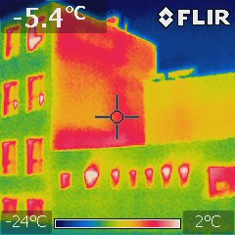
jeszcze jedno zdjęcie budynku od północy
Nierówny rozkład
temperatury na
powierzchni budynku

Slide 18
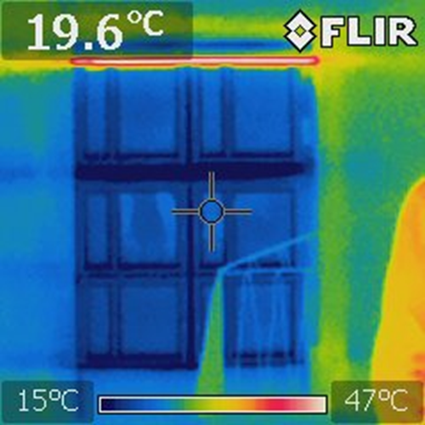
okno na klatce schodowej
Widoczna belka
w oknie na klatce
schodowej.

Slide 19
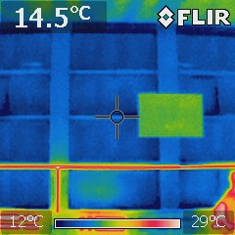
okno w sali gimnastycznej
Uciekające ciepło w
części górnej okna.

Slide 20
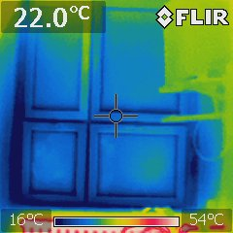
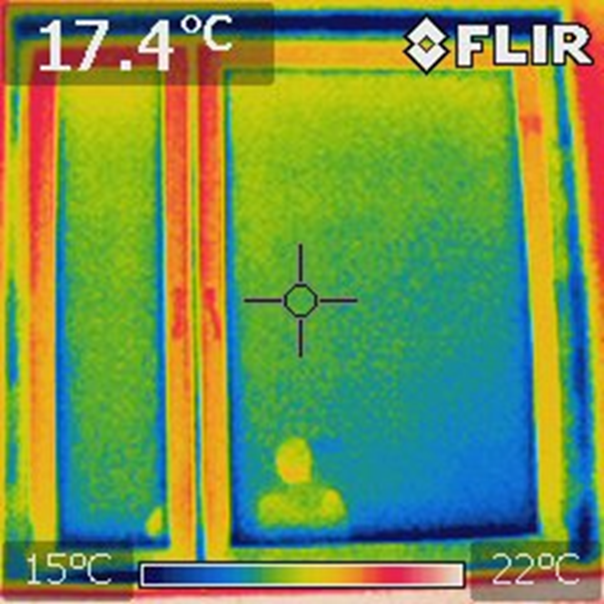
wadliwie osadzone okna

Slide 21
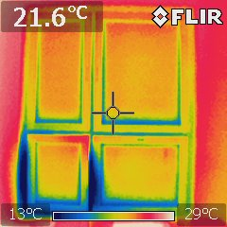
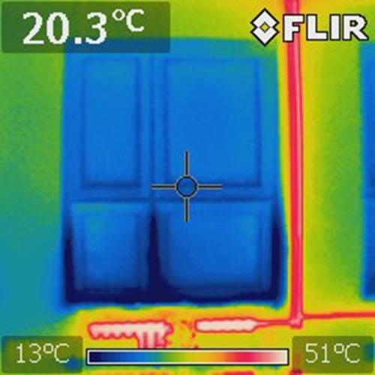
Uszkodzone uszczelki w oknach

Slide 22
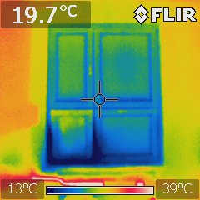
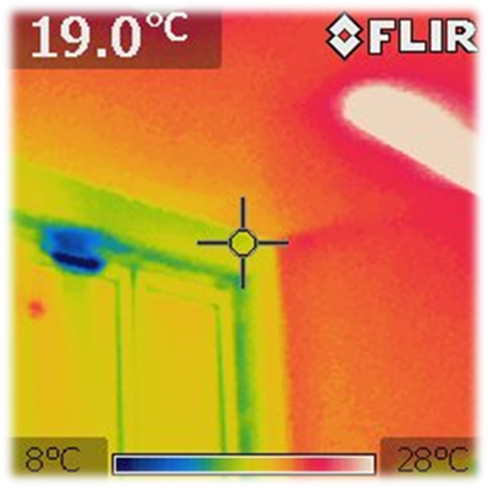
uszkodzone uszczelki w oknach

Slide 23
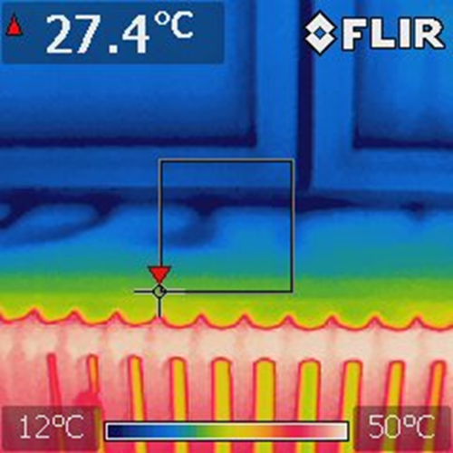
ciepło ucieka między parapetem a oknem
Niestarannie opianowana
szczelina między oknem
a parapetem.

Slide 24
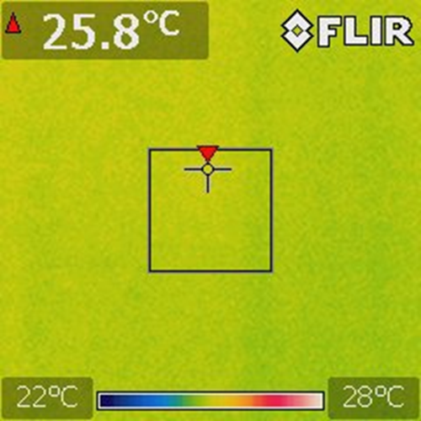
zdjęcie termograficzne sufitu
Nie znaleziono mostków
termicznych na suficie
ostatniej kondygnacji.

Slide 25
wnioski wynikające z badań termograficznych:
Izolacja cieplna ze styropianu spełnia swoje zadanie.
Na stropie budynku nie zaobserwowano mostków termicznych.
W wykonawstwie montażu okien znajdują się nieliczne usterki, które można łatwo usunąć.
Uszczelki, niektórych okien są zniszczone i powinny zostać wymienione.

Slide 26
koniec
W prezentacji wykorzystano:
Zdjęcie S. Konarskiego z Wikipedii.
Zdjęcie kamery termowizyjnej ze strony http://www.solmetric.com/flir-i7.htmlj.

